Slide 1
詳細設計
プログラム設計科２年
津隈颯一郎

Slide 2
目次
外部設計
画面レイアウト
バリデーションルール(フロントエンド対応)
入出力設計
マークアップ参考資料 ①～④
内部設計
データベース設計書
バリデーションルール(バックエンド対応)
バッチ詳細設計書

Slide 3
外部設計:画面レイアウト
ユーザーネーム
パスワード
システム起動時に開く画面。
ファイル名は、index.htmlとする。
テキストボックス、ボタンは同じ領域内で
画面中央に配置する
ラベルのテキストはカラム名をそのまま用いる
各要素の色に指定はないが、
ラベルと背景色を見分けづらくないよう留意すること。
ラベルの表示は認証に失敗するとエラーメッセージに切り替わるようにする。赤文字に切り替える。
ログイン

Slide 4
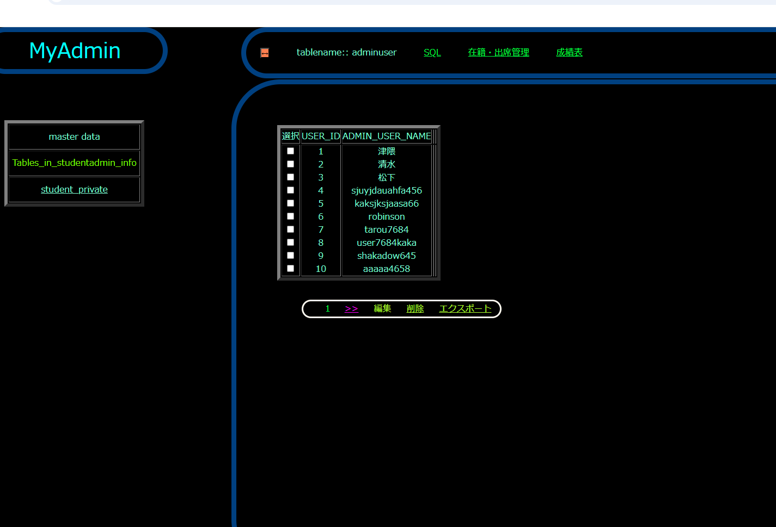
外部設計:画面レイアウト
４
ログイン認証出来たら入る画面。
ファイル名は admin.htmlとする。
使用できるテーブルリストの領域。
使用中のテーブル名、操作項目等を表示する領域
使用中のテーブルデータを表示する領域。
表示データを切り替える領域。
5
3
6
項番3,4,5,6については、別途資料参照。

Slide 5
画面レイアウト:マークアップ詳細
場所 | マークアップ指定 | 備考
共通 | レイアウト画像項番③の一部と、④の項目はaタグでの実装とする。
index.html | 要素と要素の間隔は一定である事。 | CSSのmargin,padding の仕様を推奨
admin.html | ウインドウサイズが変更したときに画面レイアウトが崩れないよう留意する。 レイアウト画像項番⑤のユーザ名と、項番⑥はaタグでの実装とする。 | 指定ではないが、 DBデータ表示は、tableタグ使用を推奨する。 本ページは、テスト項目に入出力設計を記載する。
queryform.html | Formタグ内にsqlステートメントを入力するフィールドは、inputタグではなく、textareaタグを利用すること | SQLという合わせ時にエスケープ処理を行う。

Slide 6
外部設計:バリデーションルール(フロント)
場所 | 対象 | ルール |  | 備考
index.html | name | タイミング | submitボタン押下時 | 失敗した時はエラー表示
 |  | ルール | name ==“”&& "^(?=.*?[a-zA-Z])(?=.*?[0-9])[0-9a-zA-Z]{8,}$" | ===との間違いに気を付ける
 |  | エラーメッセージ | ユーザー名は必須です
 | password | タイミング | submitボタン押下時 | 失敗したときはエラー表示
 |  | ルール | "^(?=.*?[a-zA-Z])(?=.*?[0-9])[0-9a-zA-Z]{8,}$" | 正規表現の利用を想定
 |  | エラーメッセージ | パスワードは英数字8文字以上の必要があります。

Slide 7
外部設計:入出力設計
※赤線は失敗を表す
フロントエンド | ユーザー操作
 | フロント処理
バックエンド | API(JDBC API)
 | DB
項目入力
ボタン押下
エラー
バリデーション
DB
バリデーション
内容受信
DB
値受け取り
認証成功

Slide 8
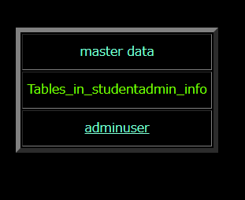
外部設計:マークアップ参考資料①
使用するすべてのテーブルを表示する。
最上段にテーブルの一覧であることを文字列で明示的に表すこと
項番２と１が満たされていれば問題なし。
項番１はマークアップ詳細の内容に留意して行う。

Slide 9
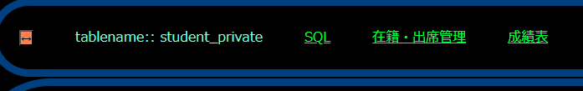
外部設計:マークアップ参考資料②
１
写真の の利用は権限ユーザであるかの認証が必要、呼び出すフォームウインドウレイアウトは、index.htmlと同様の形式で可
左端ボタン押下で領域サイズを画面いっぱいに広げる⬄元に戻す動きを付ける、typescriptで実装とする。
項番2のボタン右横のテキストは使用中のテーブルを、tablename::文字列で表記する。
項番3以外該当する要素以外はマークアップ詳細に留意して実装する。
１

Slide 10
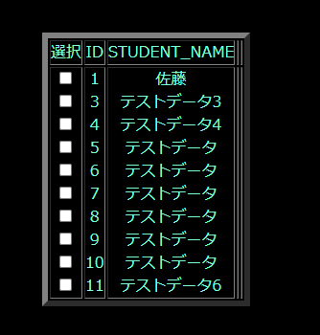
外部設計:マークアップ参考資料③
カラム名は使用中のテーブルに準じて文字列表記する。

Slide 11
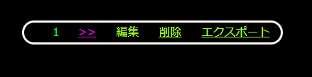


外部設計:マークアップ参考資料④
先頭ページ
現在のページを数字で表す
存在しないページを参照しないように実装する事。
その他の項目は、削除、エクスポートのみマークアップとする
資料2の機能使用時もこの機能は使用する。

Slide 12
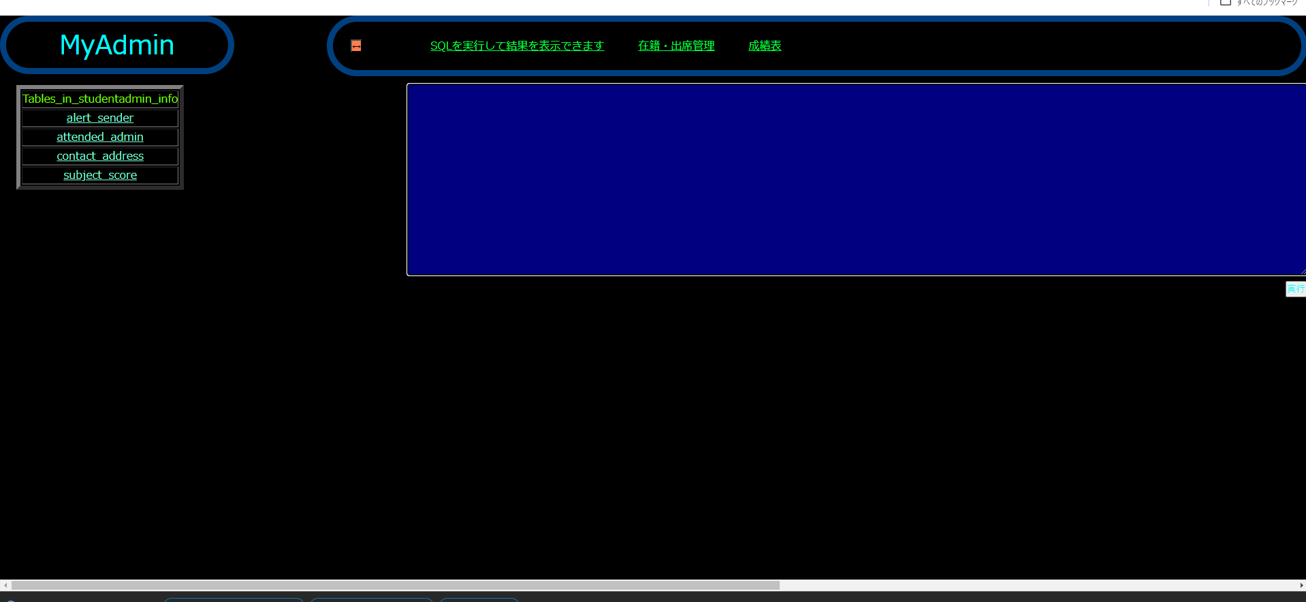
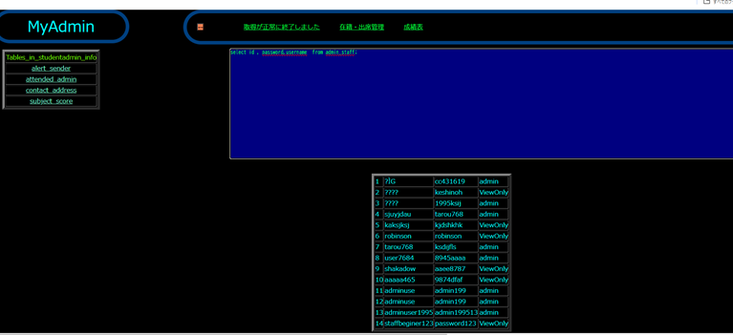
外部設計:マークアップ参考資料④
A
Textareaの背景色は分かりやすく色分けする事。
参考資料4をデータ取得時に一緒同時に表示。
データ取得時にはBの様にする事。
B

Slide 13
内部設計:バリデーションルール(バックエンド)
場所 | 名前 | 値 | ルール | 備考
DSN.java | url | “jdbc:mysql://localhost/データベース名" | 認証失敗時、not found databaseurlと表示する例外処理を行う | データベース名は, 別紙参照。
 | username | “souichirou” | 認証失敗時、 not found user name と表示する例外処理を行う | CLIインターフェースからログインの際に使用しない事。
 | password | “password” | 認証失敗時、This password is not usedと表示する例外処理を行う | 同上

Slide 14
内部設計:データベース設計
※エンティティ
職員には、成績情報、出席日数を管理する者が存在する。
職員には、個人情報を管理する者が存在する。
管理対象:個人情報、成績、出席日数
職員
個人情報
出席日数
成績情報

Slide 15
内部設計:データベース設計
データベース名:SCHOOL_INFORMATION
テーブル名 | 内容 | 備考
ADMIN_STAFF | 職員ID・氏名・パスワードを管理する。 詳細は備考欄のファイル参照。 | SCHOOL_ENROLLMENT_MANEGEMENT\logicalmodel\mastertable\admin_staff.xlsx
AUTHORITY_HOLDER | ユーザ権限を管理する。 | SCHOOL_ENROLLMENT_MANEGEMENT\logicalmodel\transactiontable\adminstaff\authority holder.xlsx

Slide 16
内部設計:データベース設計
データベース名:SCHOOL_ENROLLMENT_MANEGEMENT
テーブル名 | 内容 | 備考
STUDENT_INFORMATION | 生徒個人情報・成績情報のマスタテーブル | SCHOOL_ENROLLMENT_MANEGEMENT\logicalmodel\mastertable\sududent_information.xlsx
DROPOUT_STUDENT | 退学済生徒のidを保存 | SCHOOL_ENROLLMENT_MANEGEMENT\logicalmodel\transactiontable\student\Drop_out_student.xlsx
Examination status | 試験を受験していない生徒の情報を保存 | SCHOOL_ENROLLMENT_MANEGEMENT\logicalmodel\transactiontable\student\Examination status.xlsx

Slide 17
内部設計:データベース設計参考資料
設計フェーズ | フォルダ階層
概念設計 | SCHOOL_ENROLLMENT_MANEGEMENT\ER
論理設計 | SCHOOL_ENROLLMENT_MANEGEMENT\logicalmodel
物理設計 | SCHOOL_ENROLLMENT_MANEGEMENT\physics
※実装時の留意事項
システム上で取得するデータはviewを作成する。
SCHOOL_ENROLLMENT_MANEGEMENT\app\view

